Slide 1
Mikä Fairdata PAS on?
Digitaalisen tutkimusaineiston säilytys Fairdata PAS-palvelussa
23.5.2022
Juha Lehtonen

Slide 2



Säilyttämisen palvelut
CSC tuottaa OKM:lle keskitettyjä PAS-palveluita
  Kulttuuriperinnön säilyttämiseen (tuotannossa vuodesta 2015)
  Tutkimukseen liittyvien aineistojen säilyttämiseen (tuotannossa vuodesta 2019)
Aineistojen omistajuus säilyy aina hyödyntävällä organisaatiolla
  Vain hyödyntävällä organisaatiolla on pääsy säilytettäviin aineistoihin
  PAS-palvelusopimus tehdään aina organisaation kanssa; ei yksittäisten tutkijoiden/tutkijaryhmien kanssa
Palvelut tuotetaan OKM:n rahoituksella ja ovat
maksuttomia niitä hyödyntävälle organisaatiolle
  Palvelut saa käyttöönsä OKM:n päätöksellä
Kulttuuriperintö-PAS-palvelussa sopimuksia 15
  Kansallisarkisto, Kansalliskirjasto, Kavi, Kansallisgalleria,
  Museovirasto, Celia, Kotus, Musiikkiarkisto, SLS, Tietoarkisto
Fairdata PAS-palvelussa sopimuksia 5
  Turun yliopisto, Itä-Suomen yliopisto, Helsingin yliopisto, GTK,
  Tampereen yliopisto
Kulttuuriperintö-PAS-palvelu
Fairdata
PAS-palvelu
Yhteinen PAS-ratkaisu

Slide 3
Pitkäaikaissäilytyksen palvelujen käytön kehittyminen 2016–2021
Asiakastyytyväisyys oli vuonna 2021 varsin hyvä:
Tyytyväisyys PAS-palveluihin: ka. 5,5/6
Tyytyväisyys asiakaspalveluun ja neuvontaan: ka. 5,0/6
Huom. Mukana ovat Kulttuuriperintö-PAS-palvelu (tuotannossa 11/2015 alkaen) ja Fairdata PAS -palvelu (tuotannossa 12/2019). Vuositilastot osoittavat vuoden lopun tilanteen.
Lähde: PAS-palveluiden käyttötilastot.

Slide 4
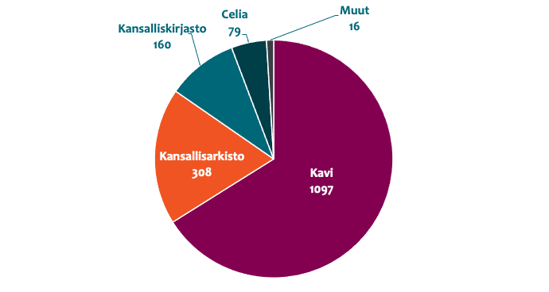
Aineistomäärä ylittänyt 1,6 petatavua
Säilytykseen hyväksyttyjen aineistojen määrä on jo 1,6 petatavua (tammikuu 2022)
Säilytysstrategian mukaisesti aineistosta on useampi kopio, useammassa sijainnissa
  Todellinen bittien määrä moninkertainen
Viereisessä kaaviossa organisaatioiden aineistomäärät on esitetty teratavuissa

Slide 5
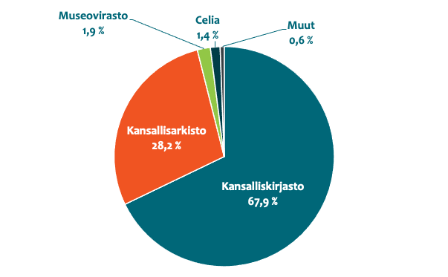
Säilytyksessä yli 2 miljoonaa tietopakettia
Säilytykseen on hyväksytty yli 2 miljoonaa pakettia (tammikuu 2022)
Sisältävät objektit sekä kuvailevaa, hallinnollista ja rakenteellista metatietoa
Säilyttämisen toimenpiteet kohdentuvat erityisesti tietopaketteihin
  Laaduntarkastus, virkistäminen, migraatio, päivittäminen, …
Tietopakettien rakenne määritellään yhdessä hyödyntävien organisaatioiden kanssa

Slide 6
Fairdata PAS-palvelun käyttötarkoituksia
Organisaatio | Käyttötarkoitus
Geologian Tutkimuskeskus | GTK:n tomografialaitteen tuottamat tietoaineistot
Helsingin yliopisto | Helsingin yliopiston SMEAR-aineistojen valikoima meteorologisia - ja ilmanlaatumittauksia
Helsingin yliopisto | M. cinxia and C. melitaearum in the Åland metapopulation system
Itä-Suomen yliopisto | SENSOTRA
Jyväskylän yliopiston kiihdytinlaboratorio | 250-Nobeliumin hajoamisspektroskopia
Oulun yliopisto, Sodankylän geofysikaalinen observatorio | Havaintoaineistot
Tampereen yliopisto | Yhteiskuntatieteiden tiedekunnan Kansanperinteen arkiston A-K-kokoelma
Turun yliopisto | Historian, kulttuurin ja taiteiden tutkimuksen arkiston aineistot (HKT-arkisto)

Slide 7
Mitä hyödyntäminen edellyttää organisaatiolta?
Sopimusmalliin tutustumista
PAS-palvelun hyödyntämisestä sopimista OKM:n kanssa
Säilytettävän aineistokokonaisuuden tunnistamista
Käyttöönottoprosessin läpikäymistä yhdessä CSC:n kanssa
Aineistojen riittävää kuvailua
Aineistojen paketointia PAS-määritysten mukaisesti
Aineistojen siirtämistä PAS-palveluun
PAS-palvelu tukee organisaatioita kaikissa vaiheissa
Kaikki tämä edellyttää hyödyntävältä organisaatiolta henkilöresursseja palvelun käyttöönottoon ja käyttöön
mutta…

Slide 8
PAS-palvelun hyödyntäminen on yhteistyötä
PAS ei ole “itsepalvelu”-palvelu
PAS-palvelu tukee organisaatioita kaikissa vaiheissa
Keskustellaan parhaat tavat alusta asti yhdessä
Ja jatketaan yhteydenpitoa.
Ratkaistaan ongelmat yhdessä.
Tutustumisesta käyttöönottoon ja käytön aikana.
Kysyvä ei tieltä eksy.

Slide 9
Esimerkkiväylä PAS-palveluun: Fairdata-kokonaisuuden palvelut
Organisaatio
Siirron käynnistys
Hallinta-liittymä
Pake-tointi-palvelu
Metatiedot
Qvain
Siirtopaketti
Metax
PAS-palvelu
Tiedostot
IDA

Slide 10
PAS-näkökulma mukaan jo aineistonhallintasuunnitelmassa
Yleiskuvaus
Omistajuus ja oikeudet, roolit ja vastuut
Vaatimusten ja suositusten huomiointi
Standardien noudattaminen (tiedostomuodot, metatietomuodot)
Tiedostojen järjestäminen ja nimeämiskäytännöt
Versiointi, varmuuskopiointi, tarkistussummien luonti
Aineiston elinkaari. Mikä osuus menisi PAS-palveluun?
Aineiston jatkokäyttö ja julkaisu
  PAS-palvelu ei sovellu aineiston jokapäiväiseen käyttöön

Slide 11
Miten aineistoja valitaan PAS-palveluun?
Hyödyntävä organisaatio tekee kriteeristön ja valinnat
Sopiva valintakriteeristö voisi olla rima:
  Asettaa aineistot kahteen ryhmään:
    Valitaan PAS-palveluun
    Ei valita
  Tai kolme ryhmään: valitaan, ei vielä, ei valita
  Ei tarvita aineistojen tarkkaa järjestämistä mihinkään “arvojärjestykseen”
Palveluun viennin järjestys:
  Käytännöllisiä syitä järjestämiseen: erilaiset aikataululliset syyt, aloitetaan helpoimmasta tms.

Slide 12
Aineiston valintakriteerejä
The Open University
Edellytetäänkö pitkäaikaissäilytystä?
  Rahoittaja, julkaisija…
Onko aineisto tutkimuksellisesti (tai historiallisesti) merkittävä?
  Vaikuttaako siltä, että aineisto on tutkimusalalla tulevaisuudessa olennainen?
Onko aineisto ainoa laatuaan?
  Onko aineistosta johdettu tieto vaarassa, jos aineisto katoaa?
Onko aineisto tuotettavissa uudelleen?
  Toistettavuus tai korvattavuus?
  Kustannukset?
Mears: Guidelines for selecting research data for
retention and preservation. The Open University, 2013.
https://www.open.ac.uk/library-research-support/sites/www.open.ac.uk. library-research-support/files/files/RDM-guidelines-for-selecting-research-data-for-retention-and-preservation(1).pdf

Slide 13
Aineiston valintakriteerejä iPRES 2018
Arvo
  Onko aineistolla kontekstuaalista tai sisällöllistä (tutkimus)arvoa nykyisille ja tuleville käyttäjille?
  Tukeeko aineisto organisaation missiota?
Ainoalaatuisuus
  Liittyykö aineisto organisaation ainoalaatuiseen alaan tai missioon (jota ei ole muualla)?
  Onko aineistossa vankat metatiedot, jotka osoittavat aineiston olevan ainoalaatuista?
Kustannukset
  Mikä ovat aineiston säilyttämisen kustannukset?
  Entä kadottamisen hinta? Vaikutukset?
Tallman & Work: Approaching Appraisal.
iPRES 2018, September 24-28, 2018, Boston, USA.
https://osf.io/rj2f7/

Slide 14
Aineiston valintakriteerejä iPRES 2018
Lait / sitovat säännöt
  Sitooko lainsäädäntö tai sopimukset organisaatiota säilyttämään aineiston?
Rajoitukset
  Sisältyykö aineistoon rajoituksia?
  Vaikuttavatko rajoitukset säilyttämisen onnistumiseen?
Sisällön ja kontekstin säilytettävyys
  Ovatko tiedosto- ja metatietomuodot sopivia pitkäaikaissäilytykseen?
  Vaatiiko aineiston hyödynnettävyys jotakin tiettyä ympäristöä?
  Onko aineistolla riittävä synty- ja tapahtumahistoria?
  Säilytettävyyden huomiointi jo aineistoa luotaessa
Tallman & Work: Approaching Appraisal.
iPRES 2018, September 24-28, 2018, Boston, USA.
https://osf.io/rj2f7/

Slide 15
Valinnan vaiheet
UNESCO/PERSIST Content Task Force
Aineiston tunnistaminen
  Otsikko, tekijät, laajuus, laatu, tapahtumahistoria
  Metatietojen riittävyys
  Keskeiset parametrit
  Onko kyllä/ei-päätös riittävä? (muita: high/medium/low tai numeerinen)
Oikeudellinen kehys: Onko velvoitetta säilyttää aineisto?
Valintakriteeristö: merkittävyys, kestävyys, saatavuus
Päätös
  Määrämuotoinen dokumentointi
  Kohtien 1-3 käsittely: Perustelut ja ongelmat
  Lopputulos
Choy et al.:
The UNESCO/PERSIST guidelines for the selection
of digital heritage for long-term preservation.
UNESCO/PERSIST Content Task Force, 2016.
https://unesdoc.unesco.org/ark:/48223/pf0000244280

Slide 16
Valintakriteeristö
UNESCO/PERSIST Content Task Force
Merkittävyys
  Onko aineistolla sosiaalista, kulttuurista, historiallista, taiteellista tai tutkimuksellista arvoa?
  Tukeeko aineisto organisaation missiota?
  Millä tavalla aineiston tapahtumahistoria, ainoalaatuisuus tai edustettavuus vaikuttaa merkittävyyteen?
  Mitkä ovat vaikutukset sidosryhmiin, jos aineistoa ei säilytetä?
Kestävyys
  Onko aineisto sopivissa tiedostomuodoissa ja onko sillä riittävän laajat metatiedot?
Saatavuus
  Kysymyksiä liittyen useaan PAS-toimijaan:
  Miten aineisto on saatavissa/säilytyksessä muissa
  organisaatioissa? Keillä on “päävastuu”?
  Onko aineisto katoamassa?
Choy et al.:
The UNESCO/PERSIST guidelines for the selection
of digital heritage for long-term preservation.
UNESCO/PERSIST Content Task Force, 2016.
https://unesdoc.unesco.org/ark:/48223/pf0000244280

Slide 17
Valintojen dokumentointi
Valinnat tuskin voivat olla täysin objektiivisia
  Ei voida täysin määritellä, mikä kaikki tieto on oleellista tulevaisuudessa
Olennaista on:
  sitoutua dokumentoituihin prosesseihin ja vaatimuksiin
  dokumentoida valinnat perusteluineen, myös ongelmat (esim. tekniset)
Dokumenttipohja voi auttaa
Auttaa pitämään valinnat mahdollisimman perusteltuina ja tasapuolisina
Mahdollistaa tehtyjen valintojen ymmärtämisen myöhemmin
Dokumentoinnin avoimuus

Slide 18
Voiko arkaluonteista aineistoa säilyttää PAS-palvelussa?
Aineistoihin sisältyvien henkilötietojen suhteen hyödyntävä organisaatio vastaa rekisterinpitäjän velvollisuuksista
  Hyödyntävän organisaation oma vaikutustenarviointi on oleellinen
  CSC toimii henkilötietojen käsittelijänä
DPIA-arviointipohja tekeillä
  DPIA: Tietosuojaa koskeva vaikutustenarviointi (data protection impact assessment)
  Arviointipohjan tarkoituksena on helpottaa arvioinnin tekemistä
PAS-sopimukseen liitetään käsittelytoimien kuvaus ja tarvittaessa turvallisuusliite
PAS-palvelut sisältyvät CSC:n ISO/IEC 27001:2013 tietoturva-auditoinnissa tarkasteltuihin palveluihin
Muut Fairdata-palvelut (esim. IDA) eivät sovellu arkaluonteiselle aineistolle

Slide 19
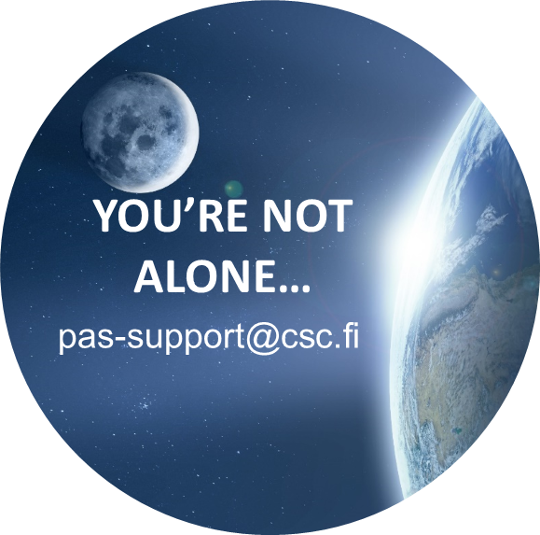
Yhteistyötä organisaatioiden kanssa nyt ja tulevaisuudessa
(myös muiden kuin asiakkaiden)
PAS-palveluiden sähköpostilista
  https://www.digitalpreservation.fi/2021-liity-pas-palveluiden-sahkopostilistalle
Kuukausittaiset #PASKaffet
  Joka kuukauden ensimmäinen perjantai klo 14:00-14:45
#PASKlinikat
  Säännöllisen epäsäännöllisesti
Koulutustilaisuuksia enemmän tai vähemmän säännöllisesti
twitter.com/dpres_FI
Virallinen tukiosoite: pas-support@csc.fi
https://www.digitalpreservation.fi
https://www.fairdata.fi

